Slide 1


MEDIA MENGAJAR
BUPENA
UNTUK SD/MI KELAS 1
PENDIDIKAN JASMANI, OLAHRAGA, DAN KESEHATAN (PJOK)
Notes:
Warna tulisan BUPENA disesuaikan dgn jenjang kelas

Slide 2



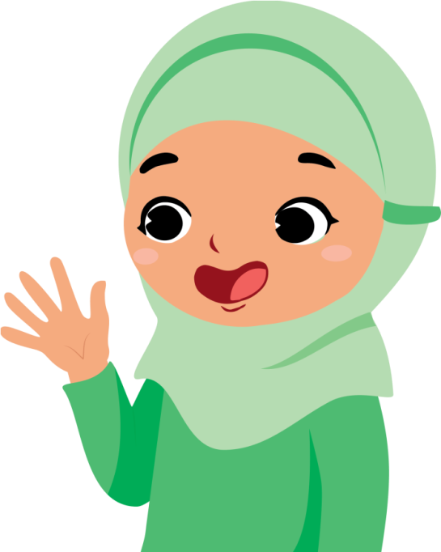
BAB
7
Kebugaran Jasmani
Bugar berarti sehat.
Kesehatan jasmani dapat dijaga dengan sikap tubuh yang baik dan benar.
Ada sikap tubuh saat diam.
Ada sikap tubuh saat bergerak.

Slide 3


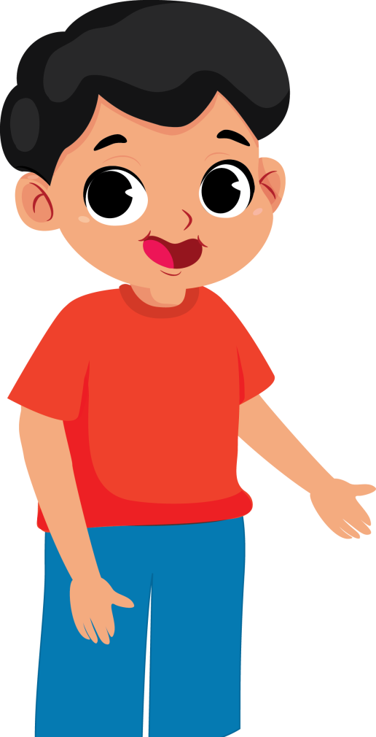

A. Sikap Tubuh dalam Keadaan Diam
Sikap tubuh diam berarti tidak bergerak.
Sikap tubuh diam disebut juga posisi statis.

Slide 4

Sikap tubuh diam ada berbagai macam.
Duduk merupakan salah satu sikap tubuh diam.

Slide 5


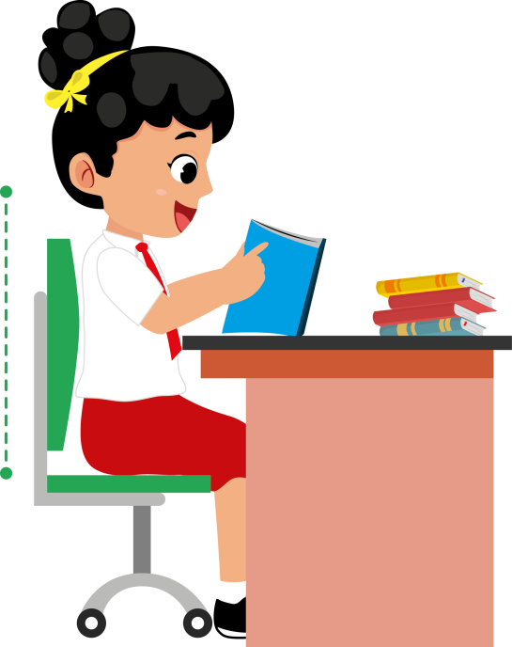
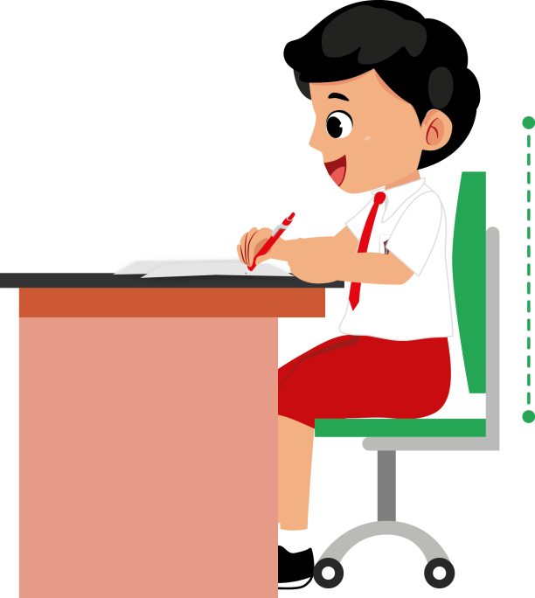
Berikut contoh sikap duduk di kursi yang benar.
Sikap duduk membaca atau belajar.
Sikap duduk menulis yang baik dan benar.

Slide 6
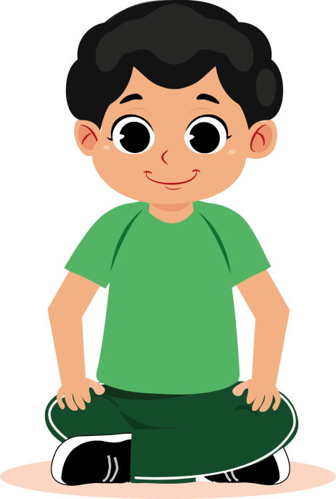
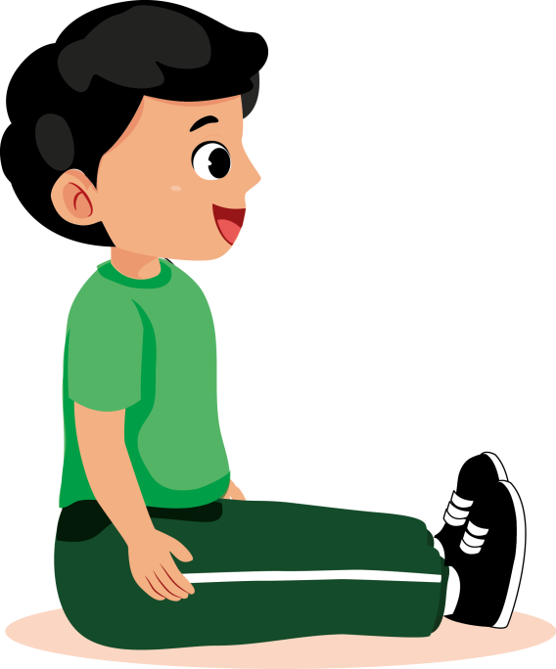
Berikut contoh sikap duduk di lantai yang benar.
Sikap duduk bersila.
Sikap duduk menjulur.

Slide 7
B. Sikap Tubuh dalam Keadaan Berdiri
Sikap tubuh berdiri dilakukan dalam posisi berdiri.
Posisi tubuh ketika berdiri harus tegak.
Pandangan mata lurus
ke depan.

Slide 8
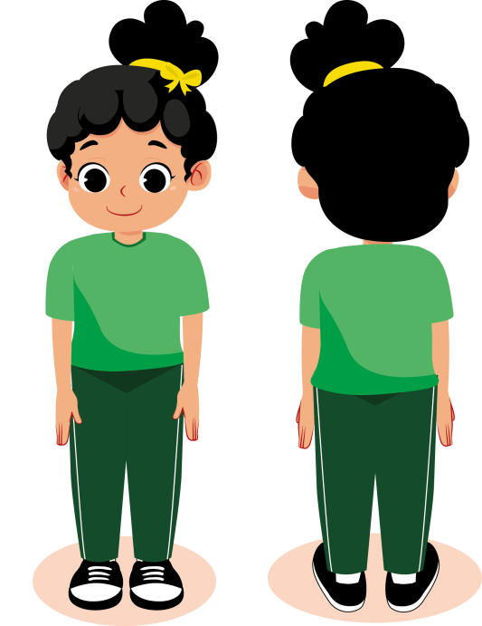
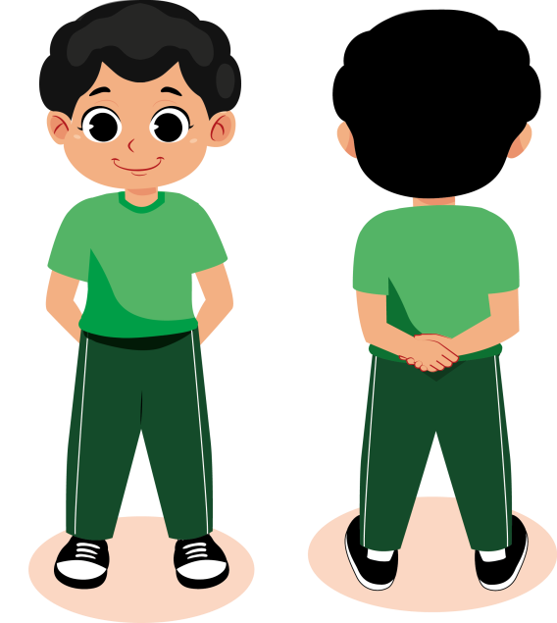
Berikut macam-macam sikap berdiri.
Sikap berdiri yang benar.
Sikap berdiri istirahat.

Slide 9
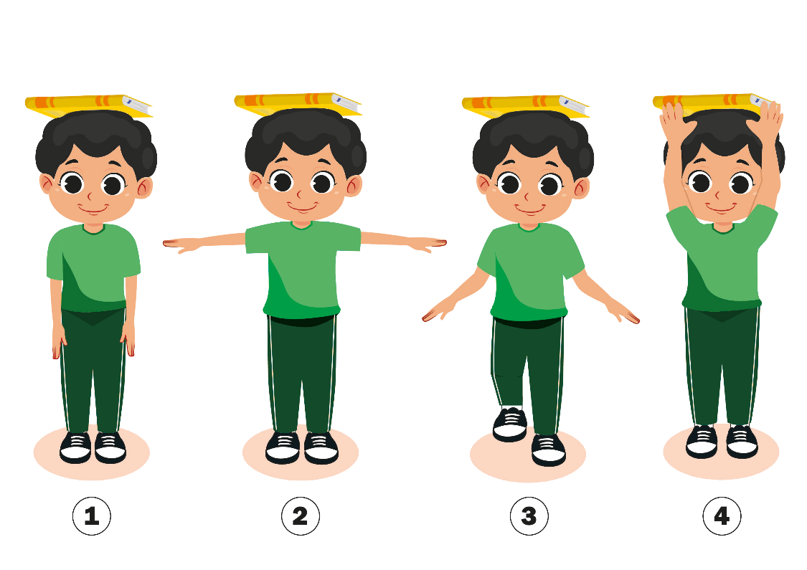
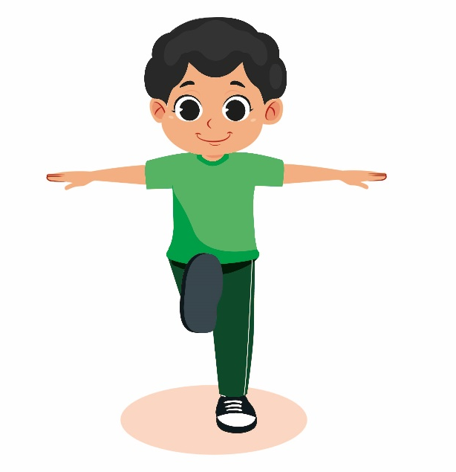
Berikut macam-macam sikap berdiri.
Sikap berdiri dengan
satu kaki ke depan.
Sikap berdiri menyangga buku di kepala.

Slide 10

C. Sikap Tubuh dalam Keadaan Bergerak
Ada juga sikap tubuh bergerak.
Bergerak berarti berpindah tempat.
Misalnya, berjalan, berlari, dan jalan di tempat.

Slide 11
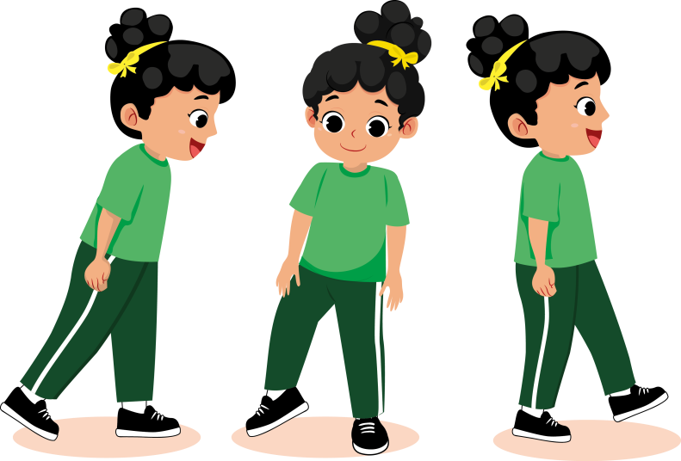
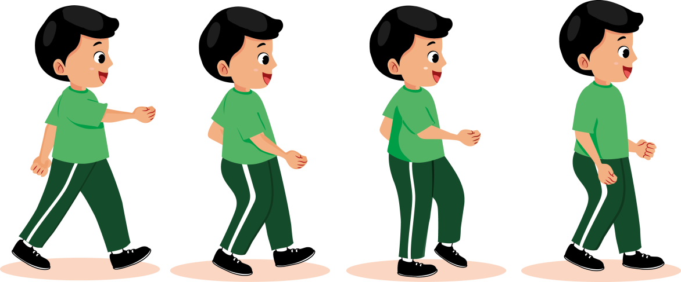
Berikut macam-macam sikap tubuh bergerak.
Berjalan ke depan, ke samping, dan ke belakang dengan langkah biasa.
Berjalan cepat.

Slide 12
BAB
8
Mengenal Bagian-Bagian Tubuh
Tubuh harus sehat.
Tubuh memiliki bagian-bagian.
Semua bagian tubuh harus dijaga.

Slide 13

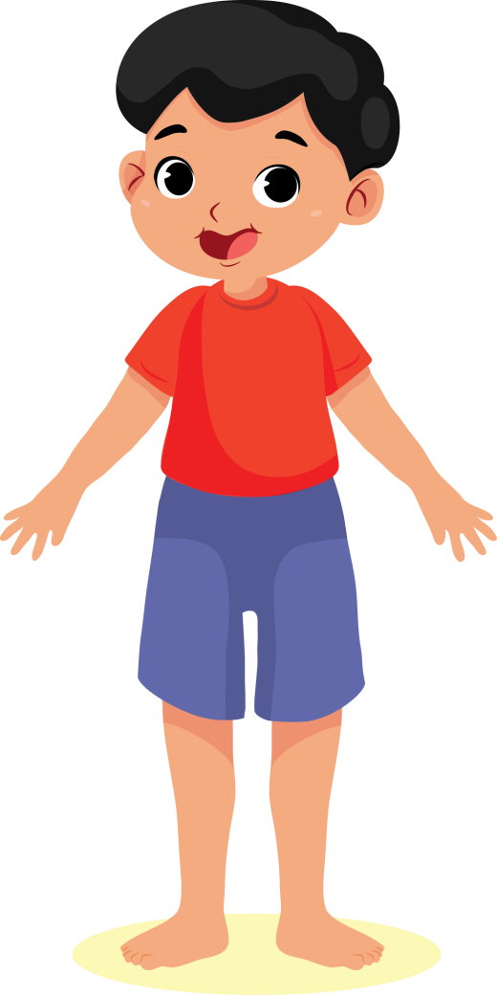





Berikut contoh sikap duduk di kursi yang benar.
Kepala
Dahi
Mata
Telinga
Dada
Mulut
Tangan
Perut
Jari-jari tangan
Kaki

Slide 14
Ini bagian kepala.
Kepala ada di bagian atas tubuh.
Berikut bagian tubuh yang ada di kepala.

Slide 15






Rambut
Alis
Mata
Telinga
Hidung
Mulut
Gigi
Bibir
Lidah

Slide 16
Ini bagian badan.
Bagian badan dimulai dari leher sampai pinggang.

Slide 17
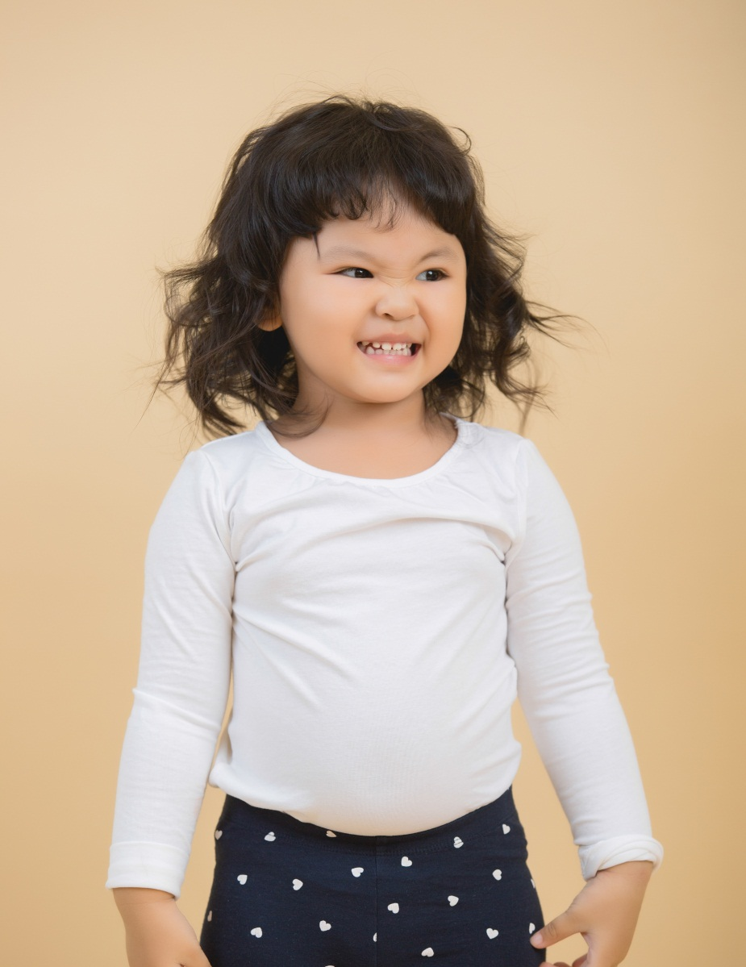


Leher
Perut
Pundak
Dada
Pinggang

Slide 18
Ini bagian tangan dan kaki.
Tangan ada di bagian atas tubuh.
Kaki ada di bagian bawah tubuh.

Slide 19
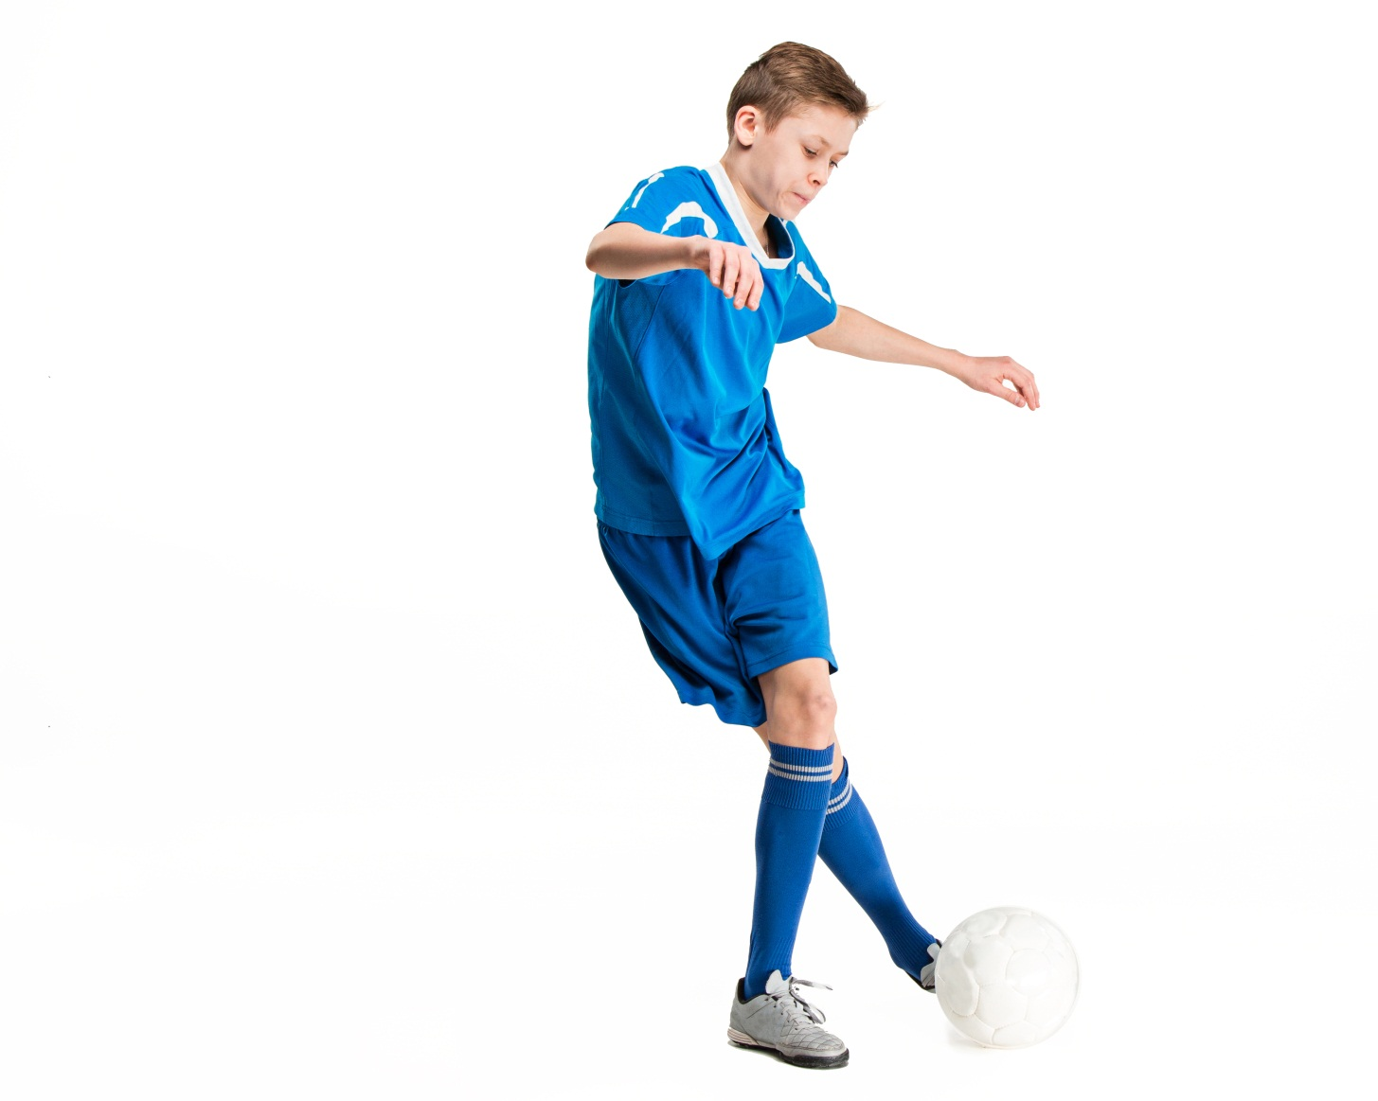


Lengan atas
Siku
Tangan
Jari-jari tangan
Lengan bawah
Paha
Lutut
Betis
Kaki

Slide 20

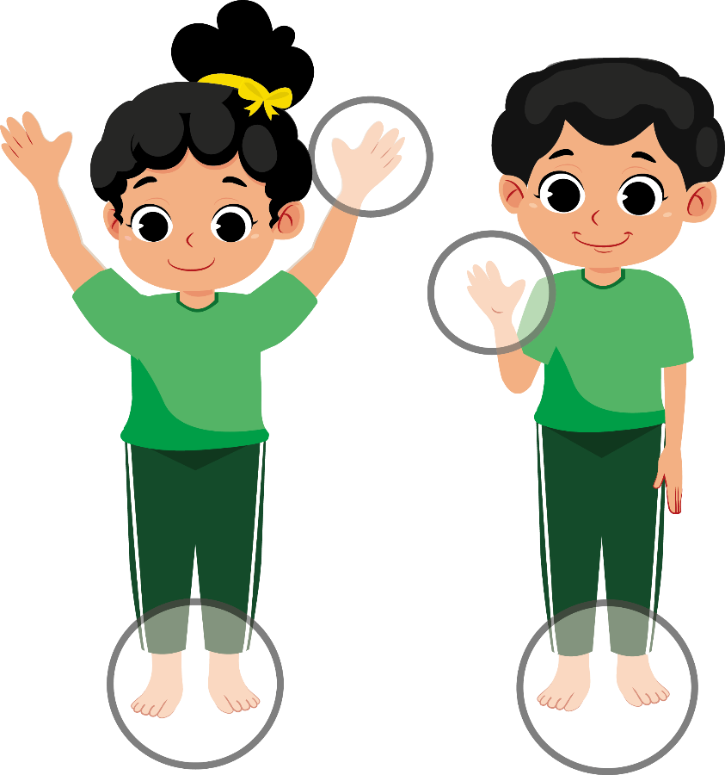
Ada bagian tubuh yang boleh disentuh orang lain.
Bagian tubuh yang dilingkari boleh disentuh orang lain.

Slide 21
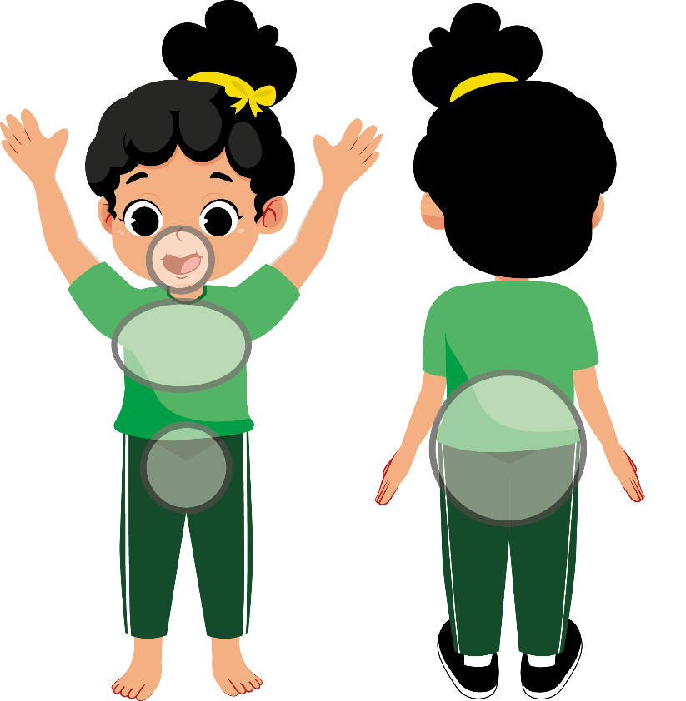
Ada bagian tubuh yang tidak boleh disentuh orang lain.
Bagian tubuh yang dilingkari tidak boleh disentuh orang lain.

Slide 22
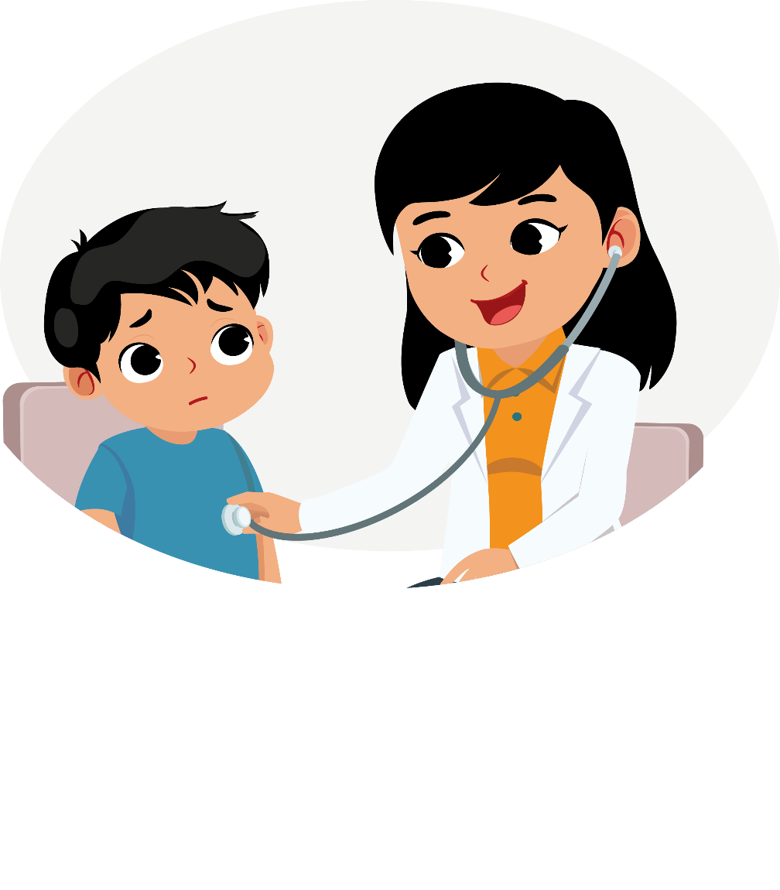
Akan tetapi, ada saat tubuhmu tersebut boleh disentuh orang lain.
Misalnya, orang tuamu atau dokter ketika kamu sakit.
Dokter akan memeriksa tubuhmu.
Dokter akan meminta izin kepadamu dan orang tuamu terlebih dahulu.

Slide 23
B. Cara Menjaga Kebersihan Tubuh
Tubuh harus selalu dijaga kebersihannya.
Tujuannya, agar tubuh tetap sehat dan terhindar dari kuman penyakit.

Slide 24

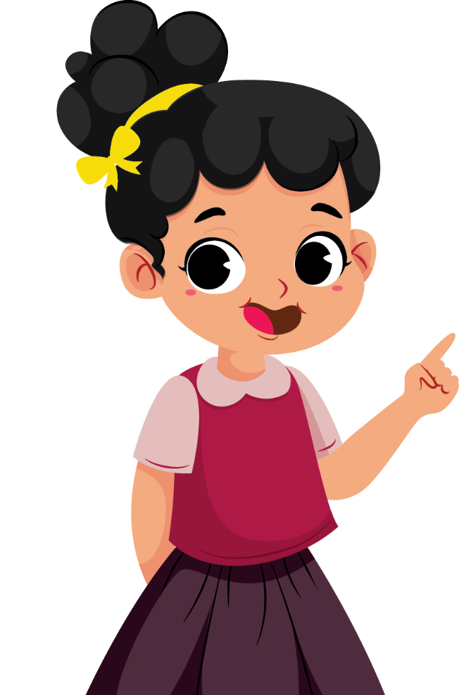
Setiap bagian tubuh dibersihkan dengan cara yang berbeda.
Misalnya, rambut dibersihkan dengan keramas.
Gigi dibersihkan dengan disikat.

Slide 25
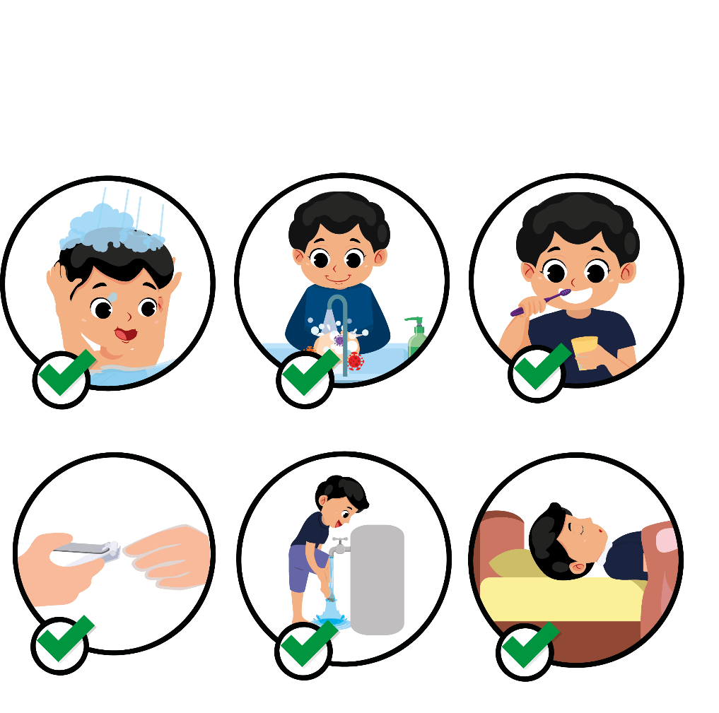
Berikut macam-macam cara menjaga kebersihan tubuh.
Mandi dua kali sehari.
Mencuci tangan dengan sabun.
Menyikat gigi teratur.
Menjaga kebersihan kuku.
Mencuci kaki sebelum tidur.
Istirahat yang cukup.

Slide 26
C. Cara Menjaga Kebersihan Pakaian
Pakaian digunakan untuk menutup tubuh.
Pakaian untuk melindungi tubuh dari cuaca panas atau dingin.

Slide 27
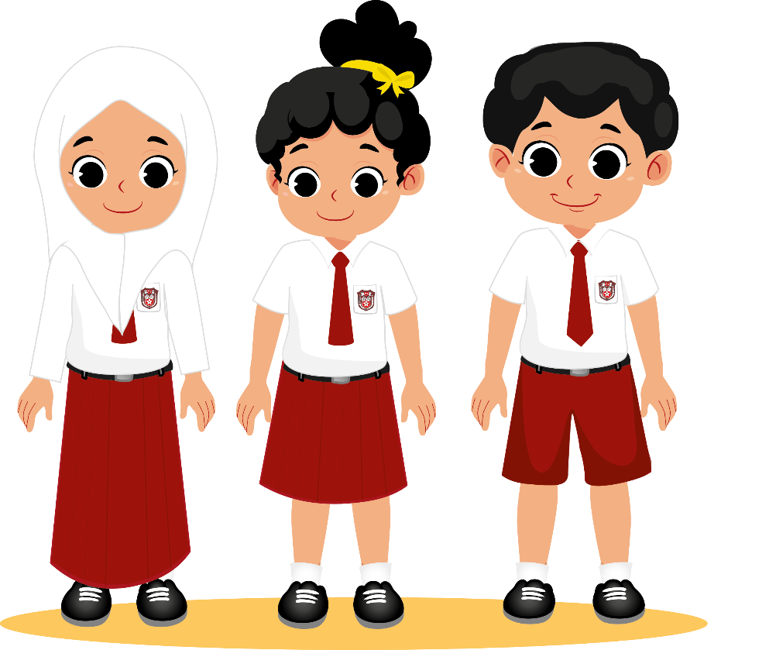
Pakaian yang dipakai harus sesuai.
Misalnya, ketika sekolah menggunakan seragam sekolah.

Slide 28
Kebersihan pakaian harus selalu dijaga.
Gunakan pakaian yang bersih dan rapi.
Tujuannya agar terhindar dari kuman dan bakteri.

Slide 29
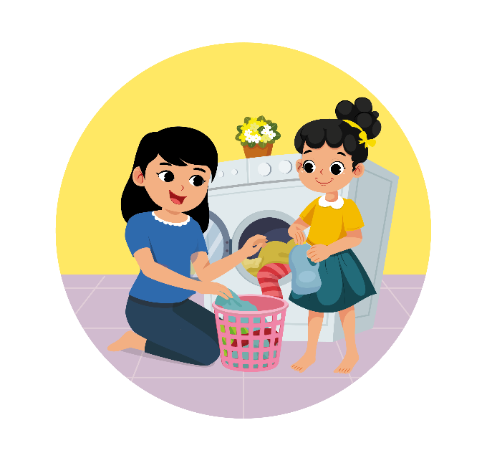
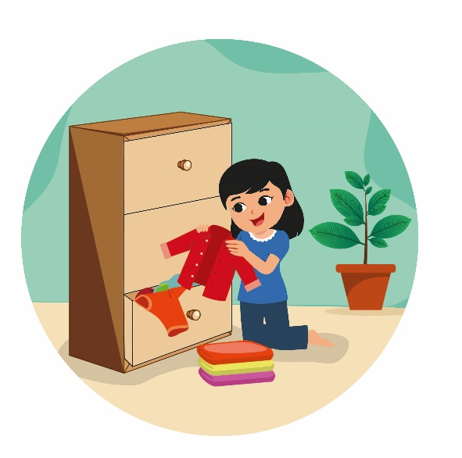
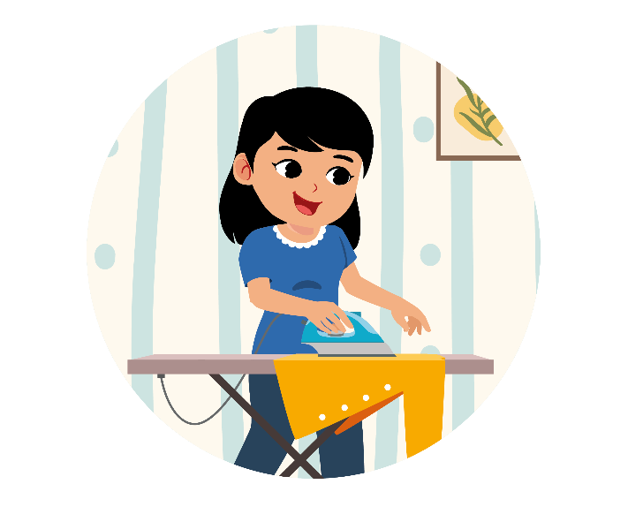
Berikut beberapa cara menjaga kebersihan pakaian.
Menyimpan pakaian di lemari pakaian.
Mencuci pakaian dengan sabun.
Menyetrika pakaian agar rapi dan kuman mati.

